Slide 1
大学体育课程
2走近公体 3考核构成 4特别规定 5 保健班申请 6-9慕课学习
10-13体测 14-15课外活动 16联系方式

Slide 2
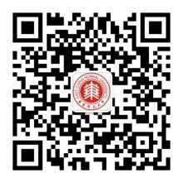
了解大学体育的几个重要途径
网络平台http://peclub.ecnu.edu.cn/
微信公众账号“ECNU公共体育俱乐部
”二维码见右
手机APP：登陆（http://peclub.ecnu.edu.cn/hsdgtpt.apk）或扫描二维码下载手机APP。（微信扫描二维码，扫描后在右上角选择在浏览器中打开）。

Slide 3
课程类型及成绩构成
课 程 类 型 | 具体构成情况 | 平时成绩 |  | 考试成绩
俱乐部课程 | 构成 | 课外活动成绩100% |  | 课内成绩57% | 体质测试43%
 | 所占比例 | 30% |  | 70%
保健班 | 构成 | 出勤50% | 课堂表现50% | 专项1成绩50% | 专项2成绩50%
 | 所占比例 | 40% |  | 60%

Slide 4
特殊规定
1、体育课强调过程管理，成绩不及格直接重修，重修时不能申请免听不免考，可以更换课程重修。
2、由于教学资源有限，除身体原因外体育课不可申请期中退课，选课时请慎重。

Slide 5
保健班申请
学校为身体状况不适合参加体育课的学生开设体育保健班。保健班的上课时间为：闵行校区周三下午1:30-3:00和3:00-4:30，普陀校区周二下午6:00-7:30。
因身体或其它原因需要参加保健班的同学，须在开学两周内持区县以上医院（含校医院）证明，以及填写完整的《华东师范大学<体育保健>申请表》（申请表从http://peclub.ecnu.edu.cn/规章制度栏目中下载）后，到体育与健康学院（闵行102室，中北202室）大学体育教学部教务老师处办理相关手续，手续办理完成后方可参加保健班课程。（手续一次办理，四学期有效；身体康复后需修体育课的，在下一轮选课前申请退出保健班。）

Slide 6
慕课简介
一、选课流程
1、登陆华东师范大学“大夏学堂”：https://elearning.ecnu.edu.cn/
2、选择网页右上角的，使用公共数据库的账号密码完成登陆。“校内统一认证入口”
3、进入页面后点击右上角的“课程”，搜索“体育与健康”，完成注册。或者在“自行注册课程”中选择“体育与健康”点击注册，提交后即可完成自行注册。注册完成后，在“我的机构”下面的“我的课程”模块，会出现“体育与健康”这门课。
4、建议最好使用火狐浏览器和谷歌浏览器（经学校测试，其它浏览器如IE等可能会出现异常情况，不建议使用）。

Slide 7
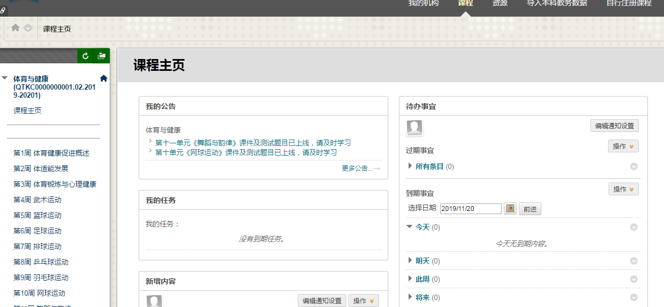

Slide 8
二、平时学习流程
在成功选课之后，在平时学习中请按照以下流程进行：
1、进入“大夏学堂”，在“我的课程”中点击“体育与健康”，进行学习即可。
2、请各位同学按照平台的相关要求进行学习，如浏览课件、完成作业、小测验、考试等。
3、我们在“体育与健康”课程主页的“课程简介”中已列出了本学期《体育与健康(慕课)》的授课大纲及时间表，请同学们严格按照时间节点进行学习，务必在规定时间内完成测试和考试，以免错过时间影响您的最终成绩。
4、在学习本课程过程中，建议不要使用手机学习，以避免出现异常情况。
5、任何同学因不按照时间安排而造成的成绩损失，后果自负。

Slide 9
三、基本要求
1、学生在学习《体育与健康(慕课)》时，主要采用课外网上自主学习的方式。
2、自2014级开始，我校所有大学生在大学四年期间必须学习《体育与健康(慕
课)》，直到合格为止(但强烈建议尽量在大一学完)。
3、《体育与健康(慕课)》成绩将与公共体育课程的第4个学分挂钩，即如果学
生在获得第4个体育课学分时，慕课仍然不合格，学生将要重修该学期的体育课，
重修内容包括该学期的运动技能实践课和慕课两部分。
4、留学生学习《体育与健康(慕课)》采取自愿原则，不做硬性规定。

Slide 10
体质健康测试实施
根据教育部实施《国家学生体质健康标准》（2014版）测试的要求和我校公共体育俱乐部课程的开展情况，本学期的体质健康测试安排如下：
一、测试时间及对象
测试时间：3月中旬-5月中旬
测试对象：修读体育课学生；其它年级重测、补测学生
说明：测试对象包含在籍在校的本科生（含交流生）。免测对象包括：留学生（修读体育课程的除外）；保健班学生；申请免测并审核通过的学生。

Slide 11
二、测试地点
闵行校区：校田径场；体育馆二楼体质测试中心（武术房内）
普陀校区：校共青场；大学生活动中心一楼（近网球场）
三、测试项目和组织
课内项目：男生（50米、1000米、引体向上）；女生（50米、800米、仰卧起坐）
课外项目：身高、体重、肺活量、坐位体前屈、立定跳远
课内项目由任课教师负责测试，课外项目经预约由体测中心负责测试。本学期未修体育课的同学可在后续选课同时测试。

Slide 12
。
四、测试预约
学生可用公共数据库账号通过登录“华东师范大学公体俱乐部教学平台”进行测试时间的预约。网址：http://peclub.ecnu.edu.cn/；测试前一周开放预约（测试时间一般为教学周第7~16周，闵行校区在周一~周五课外时间预约测试；中北校区在12~15周双休日预约测试）。每位同学只能预约一个时间段。预约或取消预约须提前12小时，逾期未参加测试需发送邮件说明，经体测中心取消预约后方能重新预约。
五、成绩构成及查询
1.体测成绩占体育课成绩的30%（课内15%，课外15%）。
2.课外测试项目每自然年度（自1月~12月为周期）测试一次，上半年测试的数据可以沿用至下半年。
3.课内项目在选修体育课期间每学期都需测试。
4.每年体测总成绩将提取上下半年的课内外的最佳测试成绩，该成绩可能与评奖评优以及毕业挂钩。
5.个人每学期成绩或年度总成绩可以在校公体俱乐部教学平台进行查询。

Slide 13
六、注意事项
1.需纸质版成绩证明的交流生可直接联系体测中心。
2.申请免测需提供：1.相关证明；2.免测申请单，需任课教师签字。免测成绩将在备注栏显示“免测”字样，且体测成绩最高分记为60分。（免测申请单可向体测中心领取，或从http://peclub.ecnu.edu.cn/规章制度栏目中下载。）
3. 详细说明和评分标准可参考《国家学生体质健康标准》2014修订版。（《国家学生体质健康标准》可从http://peclub.ecnu.edu.cn/规章制度栏目下载。）
七、咨询反馈渠道
联 系 人：梁老师
邮 箱：ecnu.peclub.fitness@ecnu.edu.cn

Slide 14
课外活动构成
俱乐部课程
1、俱乐部活动 各类竞赛
阳光体育
2、健步走
本学期的俱乐部活动开展时间待定

Slide 15
俱乐部活动要求
俱乐部活动采用先选俱乐部再参加俱乐部的活动，未选俱乐部参加俱乐部活动则刷卡无效。活动采用积分制，每进行一次有效俱乐部活动锻炼（即锻炼时间在1小时以上或俱乐部组织的一次活动）获取1个积分，健步走完成一次获得一个积分；一周内未参加任何课外活动则扣除3个积分。此外，缺席一次已经预约好的活动将扣除0.5个积分。学期总结分=参加俱乐部活动累计积分-扣除的积分。周均积分=学期总积分/学期有效周数。课外活动成绩（S）与周均积分（N）之间的关系
N | S | N | S
0.1 < N ≤ 0.4 | 6 | 1 < N ≤ 2 | 24
0.4 < N ≤ 0.7 | 12 | 2 < N ≤ 3 | 30
0.7 < N ≤ 1 | 18

Slide 16
联系我们
具体事项 | 联系方式
慕课问题 | ecnu.peclub.mooc@ecnu.edu.cn
体质测试 | ecnu.peclub.fitness@ecnu.edu.cn
健步走 | ecnu.peclub.npa@ecnu.edu.cn
俱乐部活动 | ecnupeclub@ecnu.edu.cn
课内课程 | mlshao@tyxx.ecnu.edu.cn

Slide 17
感谢观看！

